Slide 1
信号最佳接收检测的设计与验证
专业学位硕士研究生课程
指导教师：邹林
电 子 科 技 大 学
2013-2014学年第二学期

Slide 2
课程概述
考核方式：
上课出勤 （10分）
实验过程 （40分）: 分段考核，合格方可进入下一阶段
实验报告 （50分）
上课时间：
总学时：30学时 （第11-18周，科B516）
星期三上午第1-4节

Slide 3
课程概述
参考资料：
《软件无线电技术基础》，陈祝明编著
《雷达信号处理和数据处理技术》吴顺君 梅晓春编著
《现代数字信号处理及其应用》，何子述、夏威编著
开发工具：
熟悉MATLAB、HDL语言（Verilog、VHDL、AHDL等）
会使用QuartusII软件

Slide 4
课程概述
课程性质与任务：
本课程是面向电子信息工程专业学位硕士研究生开设5个实验之一。学习本课程的目的在于掌握信号最佳接收检测的设计设计与开发的基本过程，使理论基础知识与工程应用技术相结合，培养实际的电子系统设计验证和应用实践能力。
涉及的相关知识：
数字信号处理、雷达原理与系统、数字无线电系统、信号检测与估计

Slide 5
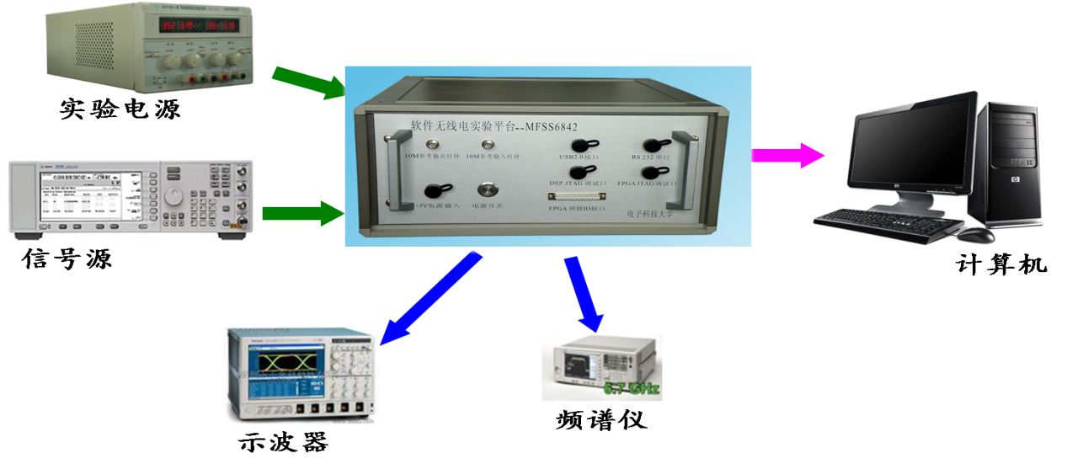
实验平台简述
实验平台组成：
● 软件无线电实验平台MFS-6842
● 数字示波器：泰克DPO7104
● 射频信号源：安捷伦E4438C
● 安捷伦频谱仪

Slide 6
课程内容设置
1. LFM脉冲信号的产生、接收和DDC
实现一个数字下变频（DDC）系统，完成DDC系统和工作参数设计，利用MATLAB设计系统模块和对系统功能进行仿真，编写FPGA程序，对硬件算法进行仿真，最后在实验平台验证设计结果。
2. LFM脉冲压缩处理
实现一个数字脉压（PC）系统，完成PC系统和工作参数设计，利用MATLAB设计系统模块和对系统功能进行仿真，编写FPGA程序，对硬件算法进行仿真，最后在实验平台验证设计结果。

Slide 7
3. 动目标显示（MTI）处理和积累处理
采用FIR滤波器，在慢时间域上滤除固定目标保留运动目标信息。（并进行积累增加信噪比）
4. 恒虚警（CFAR）处理
按照CA-CFAR步骤，求出平均噪声功率，然后进行归一化，按照门限进行判决。

Slide 8
课程环节设置
实验1. 数字下变频器（DDC）+ 脉冲压缩（PC）
基本理论 + MATLAB仿真 + FPGA编程与仿真 + 平台验证
实验2. 动目标显示（MTI）+恒虚警检测（CFAR）
基本理论 + MATLAB仿真 + FPGA编程与仿真 + 平台验证
2学时
3学时
5学时
5学时
2学时
3学时
5学时
5学时

Slide 9
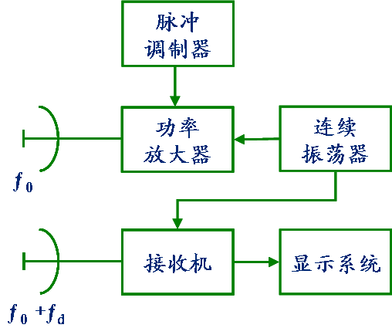
连续振荡
雷达回波信号
t
脉冲发射
t
2R₀
回波（固定）
C
2R₀-△R
t
回波（运动）
C
t
相干检波（固定）
t
相干检波（运动）
t

Slide 10
实验1. 数字下变频器（DDC）+ 脉冲压缩（PC）
实验原理基础
  数字下变频原理
  带通采样定理
  数字FIR滤波器设计理论
  脉冲压缩原理
实验目的
  掌握数字下变频与脉冲压缩的基本原理与实现方法
  利用MATLAB和FPGA帮助系统设计与开发的方法

Slide 11
实验1. 数字下变频器（DDC）+ 脉冲压缩（PC）
实验内容
在实验平台上产生一个中频测试信号，实现数字下变频（DDC）系统和数字脉压（PC）系统，完成DDC、PC系统和工作参数设计，利用MATLAB设计系统模块和对系统功能进行仿真，编写FPGA程序，对硬件算法进行仿真，最后在实验平台上验证设计结果。
实验范例：DDC指标：将中心频率为f0=30MHz，带宽B=10M的线性调频脉冲信号经A/D 40M采样，然后经过下变频到速率为10M的基带信号。PC指标：将基带线性调频脉冲信号输入到系统，进行时域脉冲压缩。

Slide 12

实验1. 数字下变频器（DDC）+ 脉冲压缩（PC）
实验步骤
  步骤1：设计具体的DDC和PC实现结构与系统工作参数
  步骤2：利用MATLAB进行DDC和PC模块设计仿真与验证
  步骤3：DDC和PC（FPGA）算法实现、测试与实验验证

Slide 13
实验1. 数字下变频器（DDC）+ 脉冲压缩（PC）
实验报告要求
  提交实验报告，内容必须包括：
  DDC和PC系统设计方案与工作参数
  各模块的MATLAB仿真代码与验证结果
  各模块的MATLAB仿真验证结果
  系统功能的FPGA设计代码与实验平台验证结果
  对实验结果进行分析与解释，总结实验过程。

Slide 14
实验1. 数字下变频器（DDC）+ 脉冲压缩（PC）
  实验步骤
  步骤：设计具体的DDC实现结构与系统工作参数
  系统结构设计
  确定采样频率
  NCO模块设计
  设计抽取滤波模块
  完成数字下变频（DDC）系统

Slide 15
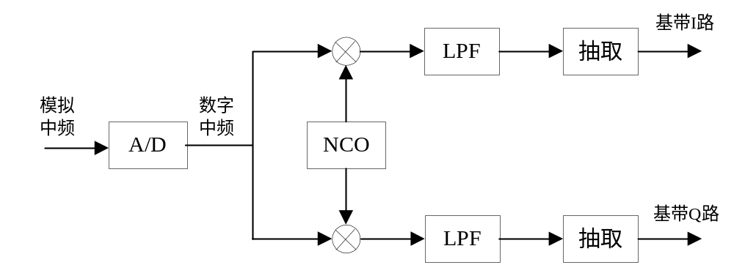
实验1. 数字下变频器（DDC）+ 脉冲压缩（PC）
步骤:设计具体的DDC实现结构与系统工作参数
  系统结构设计：
  基于数字正交解调理论，有I、Q两条正交支路，主要模块有：数字控制振荡器（NCO）、低通滤波器（LPF）和抽取器。

Slide 16
实验1. 数字下变频器（DDC）+ 脉冲压缩（PC）
步骤:设计具体的DDC实现结构与系统工作参数
  2. 确定采样频率：
  参考设置：输入模拟中频为 30MHz 的线性调频脉冲信号，带宽为10M，如果要使用后面给出的高效DDC结构，AD采样后中心频率最好与采样率成1:4的关系，这里设计采样率为40M，则采样后有一个-10M的频率分量。

Slide 17
实验1. 数字下变频器（DDC）+ 脉冲压缩（PC）
步骤:设计具体的DDC实现结构与系统工作参数
  3. NCO模块设计：
  A/D采样中频信号频谱搬移到-10M和10M，则数字本振NCO的角频率为：10M/40M*2pi

Slide 18
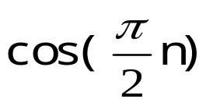
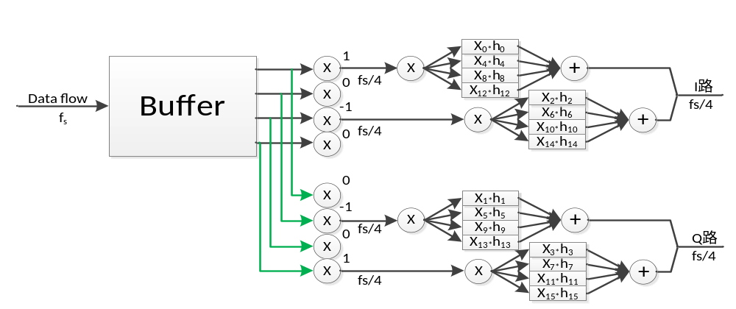
实验1. 数字下变频器（DDC）+ 脉冲压缩（PC）
步骤:设计具体的DDC实现结构与系统工作参数
  系统结构设计：
  所需的NCO满足 时，可以采用多相DDC结构

Slide 19
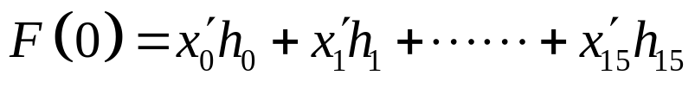
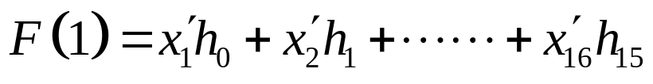
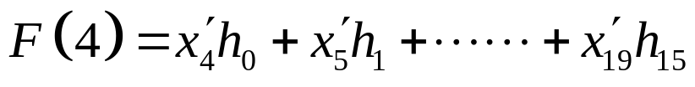
实验1. 数字下变频器（DDC）+ 脉冲压缩（PC）
多相DDC结构原理
以16阶滤波器为例,推导多相DDC结构
理论推导：
注：因为之后要经过四倍抽取，所以我们不需要F(1), F(2), F(3), F(5),……。只需要F(0), F(4), F(8),……
……
而当我们选取NCO为四值，分别为0，1，-1时，又可以进一步简化
……

Slide 20
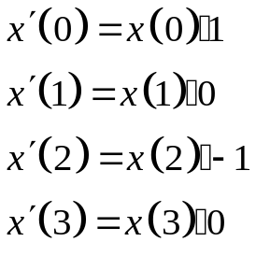
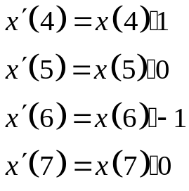
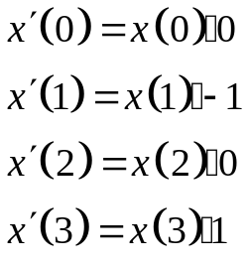
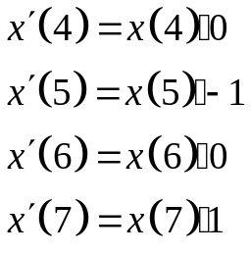
实验1. 数字下变频器（DDC）+ 脉冲压缩（PC）
高效DDC结构原理
理论推导：
X’= X * X_{NCO} 注：COS(X)=1,0,-1,0; SIN(X)=0,1,0,-1;
当COS(X)时
省略
省略
当-SIN(X)时
省略
省略

Slide 21
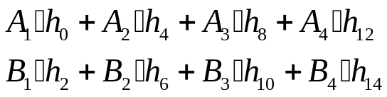
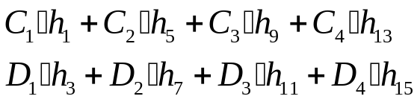
实验1. 数字下变频器（DDC）+ 脉冲压缩（PC）
高效DDC结构原理
理论推导：
综上所述该多相结构一共可以分成4路
I路：
Q路：
I路结果：
二者求和
Q路结果：
二者求和

Slide 22
实验1. 数字下变频器（DDC）+ 脉冲压缩（PC）
高效DDC结构原理

Slide 23
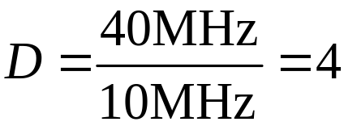
实验1. 数字下变频器（DDC）+ 脉冲压缩（PC）
步骤:设计具体的DDC实现结构与系统工作参数
  4.设计抽取滤波器模块：
  要求实现10MSps的数据率，需对下变频后的信号进行抽取。抽取前数据率为40MSps，可以得出抽取倍数为：
  由于抽取倍数不高，且带内平坦度要求高，适合选直接采用FIR滤波器

Slide 24
实验1. 数字下变频器（DDC）+ 脉冲压缩（PC）
步骤:利用MATLAB进行DDC模块设计仿真与验证
  1. FIR滤波器设计与MATLAB仿真：FIR滤波器设计
  滤波器选择截止特性更好，过渡带更窄的FIR滤波器。
  FIR设计方法：加窗法、频率采样法、等纹波逼近法
  2. FIR滤波器设计与MATLAB仿真：FIR滤波器设计
  MATLAB中等纹波最佳误差逼近的滤波器阶数估计函数为firpmord，系数计算函数为firpm。

Slide 25
实验1. 数字下变频器（DDC）+ 脉冲压缩（PC）
步骤:设计具体的DDC实现结构与系统工作参数
  4. 设计抗混叠滤波模块：FIR抽取滤波器设计
  通带截止频率为:5M
  阻带起始频率为:6.5M
  为了提高信噪比，滤波器阶数选取为64阶
  滤波器设计参数设置如下图：

Slide 26
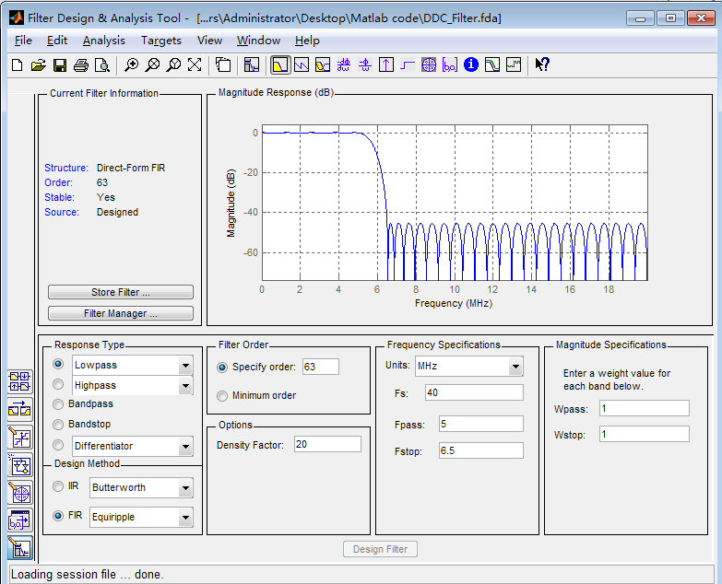
实验1. 数字下变频器（DDC）+ 脉冲压缩（PC）

Slide 27
实验1. 数字下变频器（DDC）+ 脉冲压缩（PC）
步骤:利用MATLAB进行DDC模块设计仿真与验证
  数字下变频MATLAB仿真：
  输入中频信号为30M，采样率为40M，做4倍抽取，编写MATLAB仿真代码，得到DDC输出的I、Q两路仿真波形，如下所示。

Slide 28
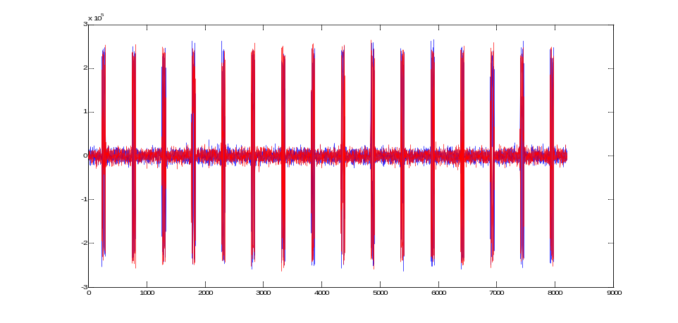
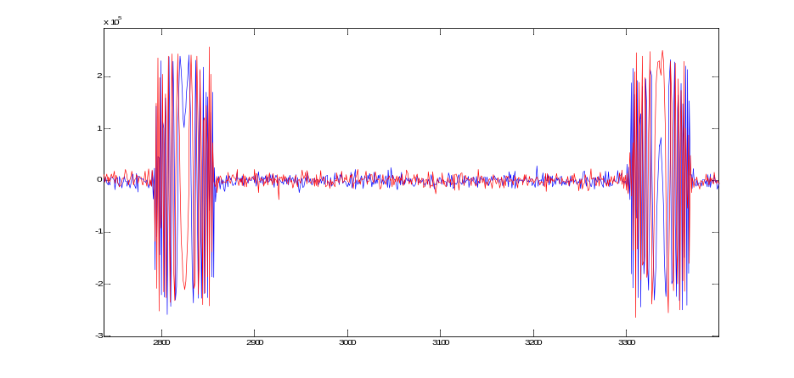
实验1. 数字下变频器（DDC）+ 脉冲压缩（PC）
步骤:利用MATLAB进行DDC模块设计仿真与验证
  数字下变频MATLAB仿真：I、Q两路仿真波形
DDC后的I、Q两路MATLAB结果
DDC后I、Q信号（16个中的2个）

Slide 29
实验1. 数字下变频器（DDC）+ 脉冲压缩（PC）
  步骤：DDC（FPGA）算法实现、测试与实验验证
  查表法产生LFM线性调频脉冲信号
  信号变频实现与测试

Slide 30
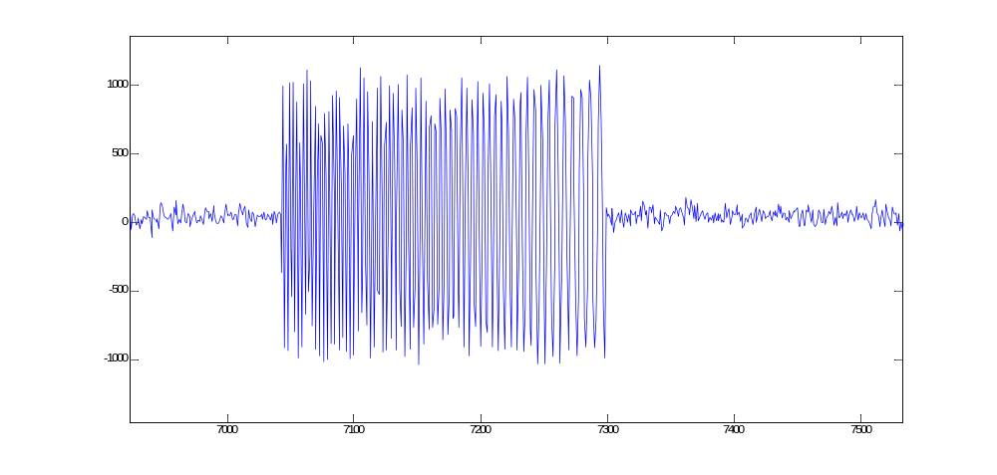
实验1. 数字下变频器（DDC）+ 脉冲压缩（PC）
  查表法产生LFM线性调频脉冲信号
  16个回波信号中的一个
  将Matlab产生的回波数据量化存储在Rom表中，通过查表法实现回波信号的产生

Slide 31
实验1. 数字下变频器（DDC）+ 脉冲压缩（PC）
步骤:设计具体的DDC实现结构与系统工作参数
  5. 设计的数字下变频（DDC）系统：
  最终实现的数字下变频（DDC）器的结构框图如下：

Slide 32
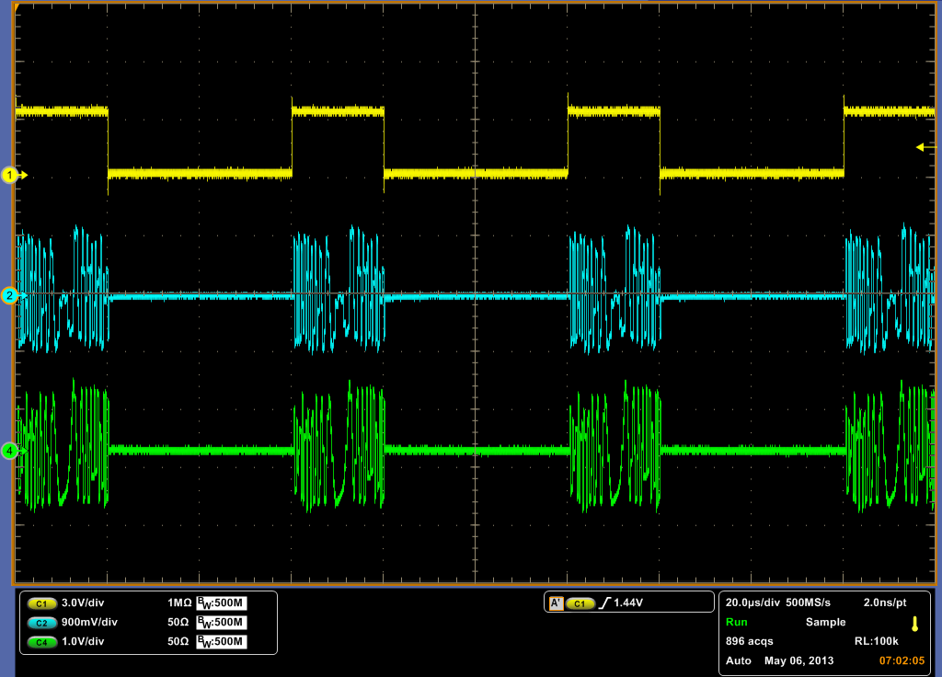
实验1. 数字下变频器（DDC）+ 脉冲压缩（PC）
数字下变频（DDC）FPGA实现结果
DDC后得到的基带信号实测结果

Slide 33
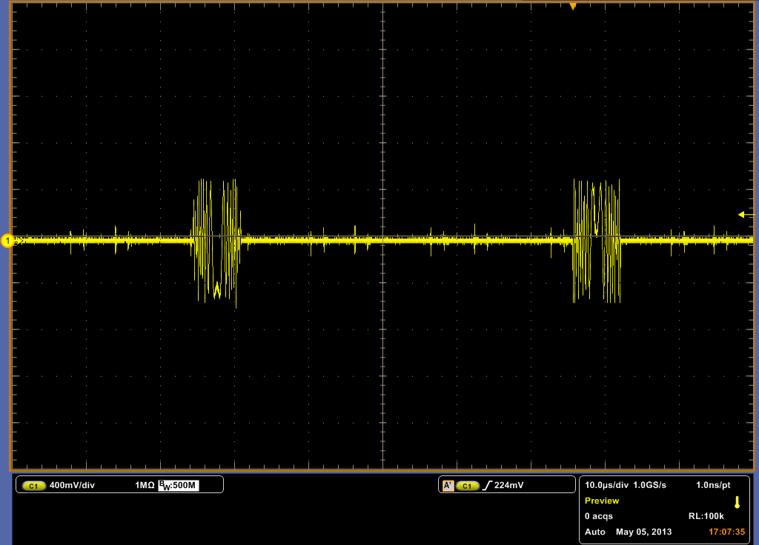
实验1. 数字下变频器（DDC）+ 脉冲压缩（PC）
  回波信号的FPGA实现
  高斯白噪声通过Cordic算法实现

Slide 34


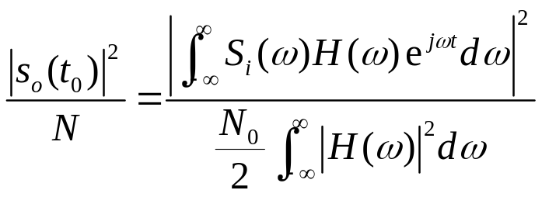
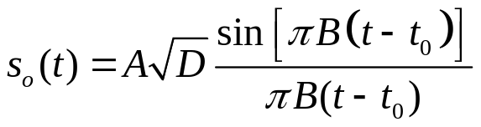
实验1. 数字下变频器（DDC）+ 脉冲压缩（PC）
实验原理基础
  匹配滤波原理
  时域脉冲压缩

Slide 35

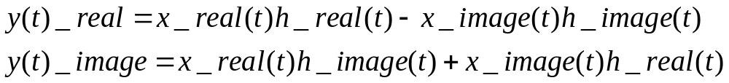
实验1. 数字下变频器（DDC）+ 脉冲压缩（PC）
  脉压原理
  其中 均为复信号，从而得到

Slide 36
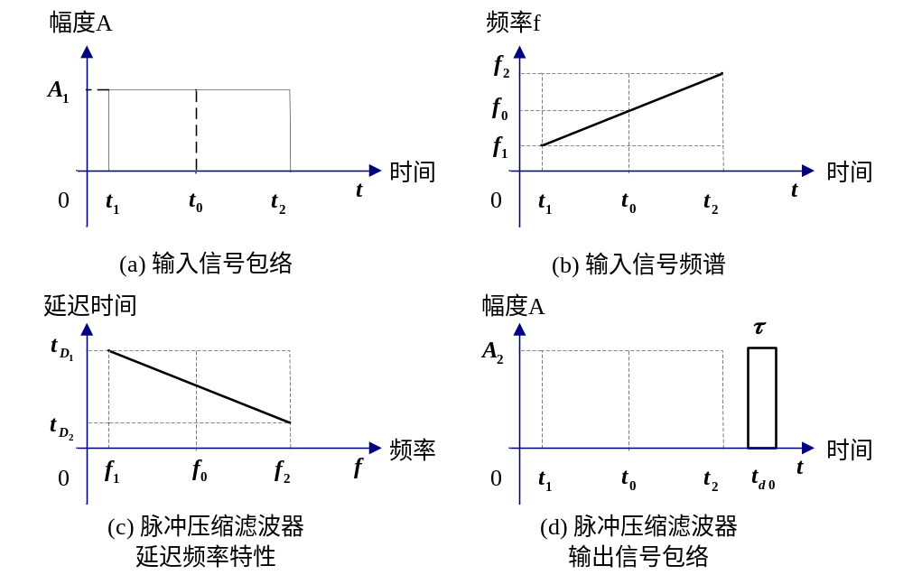


实验1. 数字下变频器（DDC）+ 脉冲压缩（PC）
  脉压原理
与压缩前的脉宽
相比，脉冲宽度压缩了

Slide 37
实验1. 数字下变频器（DDC）+ 脉冲压缩（PC）
实验步骤
  步骤1：设计具体的PC实现结构与系统工作参数
  步骤2：利用MATLAB进行PC模块设计仿真与验证
  步骤3：PC（FPGA）算法实现、测试与实验验证

Slide 38
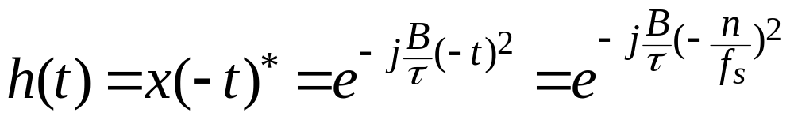
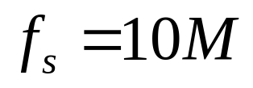
实验1. 数字下变频器（DDC）+ 脉冲压缩（PC）
步骤1：设计具体的PC实现结构与系统工作参数
1.实验对基带线性调频信号进行时域脉压
2.脉冲模块输入信号为采样速率为10M的I、Q两路基
带线性调频信号
3.脉压模块信号处理如下：
4.滤波器系数计算公式

Slide 39
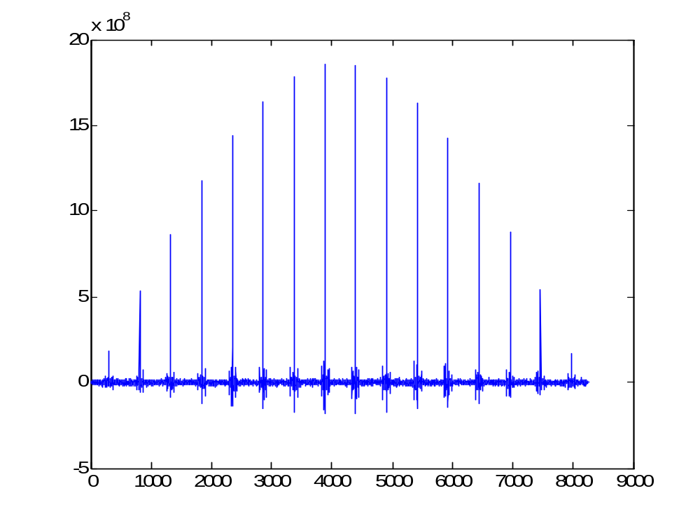
实验1. 数字下变频器（DDC）+ 脉冲压缩（PC）
步骤2：利用MATLAB进行PC模块设计仿真与验证
LFM脉冲串基带信号脉压后时域波形

Slide 40
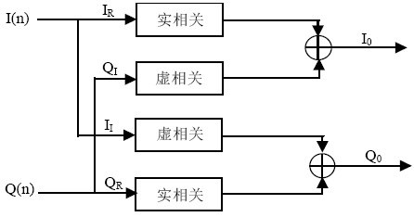
实验1. 数字下变频器（DDC）+ 脉冲压缩（PC）
  步骤3：PC（FPGA）算法实现、测试与实验验证
1.先掌握信号流程，按照信号流程先设计FIR滤波器，
然后加减I、Q路信号加减得到脉压结果
2.FIR滤波器设计调用IP核

Slide 41
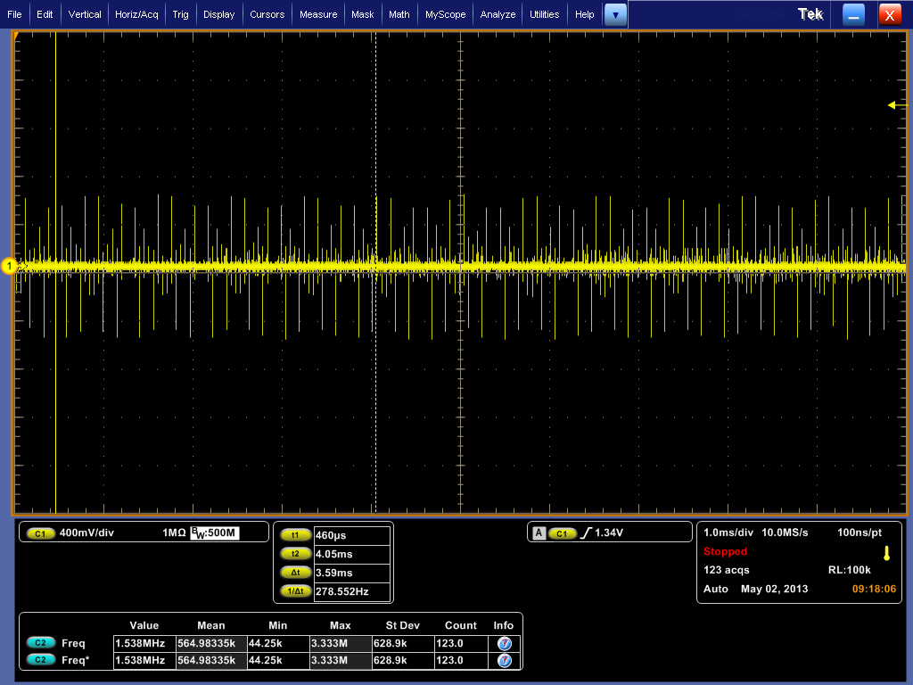
实验1. 数字下变频器（DDC）+ 脉冲压缩（PC）
  步骤3：PC（FPGA）算法实现、测试与实验验证
PC脉冲压缩后得到的I路信号实测结果

